Slide 1
Go语言
Go语言学习小组
2021年2月

Slide 2

本节学习计划
pointer 指针
array 数组
slice 切片
map 字典
struct 结构体
新一代网络安全领军者
LEADER IN NEXT GENERATION CYBERSECURITY

Slide 3
指针
指针是一个代表着某个内存地址的值。
这个内存地址往往是在内存中存储的另一个变量的值的起始位置。
Go语言对指针的使用避免了C/C++语言中由于对指针的滥用而造成的安全和可靠性问题。
新一代网络安全领军者
LEADER IN NEXT GENERATION CYBERSECURITY

Slide 4
指针---基本操作
指针在Go中也会有,但不会像在C/C++中使用的那么广泛.
默认值为:nil, 没有NULL常量.
操作符 “&” 取变量地址， “*” 通过指针访问目标对象.
不支持指针运算，不支持 “->” 运算符，直接用 “.” 访问目标成员.
新一代网络安全领军者
LEADER IN NEXT GENERATION CYBERSECURITY

Slide 5
指针---基本操作
package main
import "fmt"
func main() {
var a int = 10
fmt.Printf("a = %d\n", a) //变量的内存中的值
fmt.Printf("a = %p\n", &a) //变量的地址
var p *int //定义一个变量p,类型为 *int
p = &a
fmt.Printf("p = %p, a = %p\n", p, &a)
*p = 100 //a = 100
fmt.Printf("*p = %d, a = %d\n", *p, a)
var p_null *int
fmt.Println("p_null = ", p_null)
// p_null = NULL 错误写法
p_null = nil
// *p_null = 100 指针p没有合法指向,写法错误
}
新一代网络安全领军者
LEADER IN NEXT GENERATION CYBERSECURITY

Slide 6
指针---new函数
表达式new(T)将创建一个T类型的匿名变量.
所做的是为T类型的新值分配并清零一块内存空间，然后将这块内存空间的地址作为结果返回，而这个结果就是指向这个新的T类型值的指针值，返回的指针类型为*T.
我们只需使用new()函数，无需担心其内存的生命周期或怎样将其删除，因为Go语言的内存管理系统(GC)会帮我们打理一切。
新一代网络安全领军者
LEADER IN NEXT GENERATION CYBERSECURITY

Slide 7
指针---new函数
package main
import "fmt"
func main() {
var p *int
p = new(int) //类似于C语言中的动态分配内存空间 不需要关心申请完内存之后的释放问题
fmt.Printf("*p = %d\n", *p) //*p默认值为0
*p = 100
fmt.Printf("*p = %d\n", *p)
q := new(int)
*q = 200
fmt.Printf("*q = %d\n", *q)
}
新一代网络安全领军者
LEADER IN NEXT GENERATION CYBERSECURITY

Slide 8
指针---指针做函数参数
package main
import "fmt"
func swap01(a, b int) {
a, b = b, a
fmt.Printf("swap01: a = %d, b = %d\n", a, b)
}
func swap02(x, y *int) {
*x, *y = *y, *x
fmt.Printf("swap02: x = %d, y = %d\n", *x, *y)
}
func main() {
a, b := 10, 20
//交换两个变量的值
swap01(a, b) //值传递
fmt.Printf("main swap01: a = %d, b = %d\n", a, b)
swap02(&a, &b) //地址传递
fmt.Printf("main swap02: a = %d, b = %d\n", a, b)
}
新一代网络安全领军者
LEADER IN NEXT GENERATION CYBERSECURITY

Slide 9
数组
数组是指一系列同一类型数据的集合.
数组中包含的每个数据被称为数组元素（element）.
一个数组包含的元素个数被称为数组的长度.
注意事项:
数组长度必须是常量，且是类型的组成部分. [2]int 和 [3]int 是不同类型.
新一代网络安全领军者
LEADER IN NEXT GENERATION CYBERSECURITY

Slide 10
数组---注意事项
package main
import "fmt"
func main() {
var id [10]int //定义一个int型数组,长度为10
fmt.Printf("len(id) = %d\n", len(id))
// var n int
// var c [n]int non-constant array bound n
const x int = 10 //这个写法是可以的,但是不建议这么使用
var y [x]int
fmt.Printf("cap(y) = %d\n", cap(y))
}
新一代网络安全领军者
LEADER IN NEXT GENERATION CYBERSECURITY

Slide 11
数组---基本操作
数组的每个元素可以通过索引下标来访问.
索引下标的范围是从0开始到数组长度减1的位置.
内置函数 len 和 cap 都返回数组长度 (元素数量)：
新一代网络安全领军者
LEADER IN NEXT GENERATION CYBERSECURITY

Slide 12
数组---基本操作
package main
import "fmt"
func main() {
var a [10]int
for i := 0; i < 10; i++ {
a[i] = i + 1
fmt.Printf("a[%d] = %d\n", i, a[i])
}
//range具有两个返回值，第一个返回值是元素的数组下标，第二个返回值是元素的值
for i, v := range a {
fmt.Printf("a[", i, "]=", v)
}
fmt.Printf("cap(a) = %d\n", cap(a))
}
新一代网络安全领军者
LEADER IN NEXT GENERATION CYBERSECURITY

Slide 13
数组---一维数组初始化
package main
import "fmt"
func main() {
//全部初始化
var a [5] int = [5] int {0, 1, 2, 3, 4} //[5]和int之间可以有空格
fmt.Printf("a = %d\n", a)
b := [5]int{5, 6, 7, 8, 9} //int和{}之间可以有空格
fmt.Printf("b = %d\n", b)
//部分初始化,没有初始化的元素自动初始化为0
c := [5]int{0, 1, 2}
fmt.Printf("c = %d\n", c) //c = [0 1 2 0 0]
//指定某个元素初始化
d := [5]int{2:10, 4:20}
fmt.Printf("d = %d\n", d) //d = [0 0 10 0 20]
// 通过初始化值确定数组长度
e := [...]int{1, 2, 3}
fmt.Printf("len(e) = %d, e = %d\n", len(e), e) //len(e) = 3, e = [1 2 3]
}
新一代网络安全领军者
LEADER IN NEXT GENERATION CYBERSECURITY

Slide 14
数组---二维数组初始化
package main
import "fmt"
func main() {
// a := [4][2]int{
// {10, 11}, {20, 21}, {30, 31}, {40, 41}
// }
//全部初始化
a := [4][2]int{{10, 11}, {20, 21}, {30, 31}, {40, 41}}
fmt.Printf("a = %d\n", a)
b := [...][2]int{{10, 11}, {20, 21}, {30, 31}, {40, 41}} //第二维不能写"..."
fmt.Printf("b = %d\n", b) //b = [[10 11] [20 21] [30 31] [40 41]]
//指定某个元素初始化, 没有初始化的值默认为[0 0]
c := [4][2]int{1: {20}, 3: {40, 41}}
fmt.Printf("c = %d\n", c) //c = [[0 0] [20 0] [0 0] [40 41]]
}
新一代网络安全领军者
LEADER IN NEXT GENERATION CYBERSECURITY

Slide 15
数组---数组的比较和赋值
package main
import "fmt"
func main() {
a := [3]int{1, 2, 3}
b := [3]int{1, 2, 3}
c := [3]int{1, 2}
fmt.Printf("a == b? [%t]\nb == c? [%t]\n", a == b, b == c) //true false
var d [3]int
d = a
fmt.Println(d) //[1 2 3]
// var e [4]int
// e = a cannot use a (type [3]int) as type [4]int in assignment
// fmt.Println(e) //[1 2 3]
}
新一代网络安全领军者
LEADER IN NEXT GENERATION CYBERSECURITY

Slide 16
数组---函数间传递数组
根据内存和性能来看，在函数间传递数组是一个开销很大的操作.
在函数之间传递变量时，总是以值的方式传递的.
如果这个变量是一个数组，意味着整个数组，不管有多长，都会完整复制，并传递给函数.
新一代网络安全领军者
LEADER IN NEXT GENERATION CYBERSECURITY

Slide 17
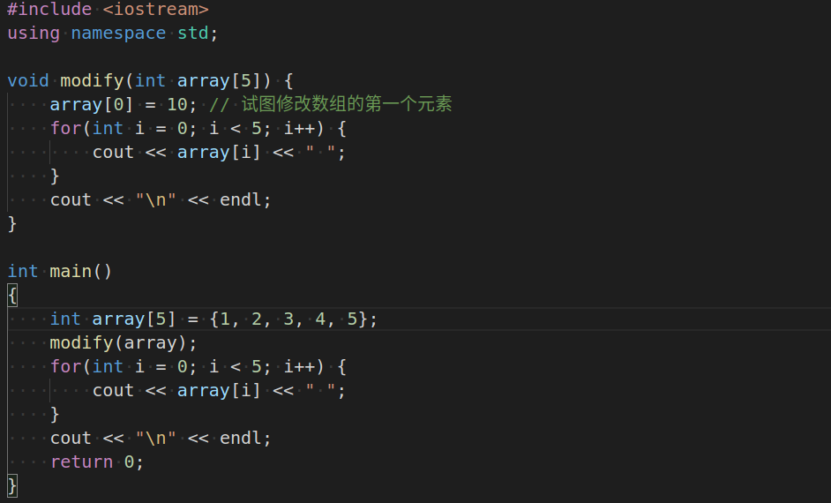
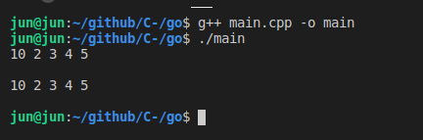
数组---函数间传递数组(C++)
新一代网络安全领军者
LEADER IN NEXT GENERATION CYBERSECURITY

Slide 18
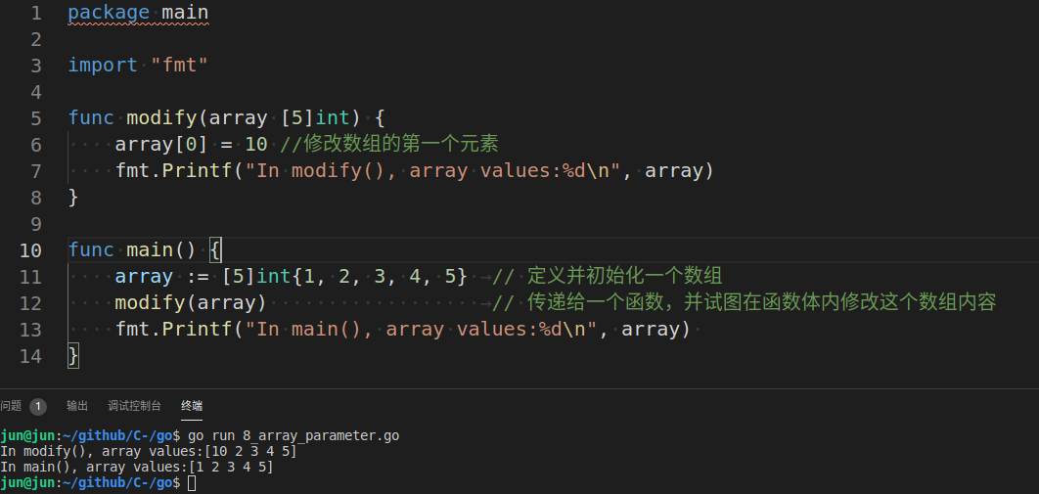
数组---函数间传递数组(值传递)
新一代网络安全领军者
LEADER IN NEXT GENERATION CYBERSECURITY

Slide 19
数组---函数间传递数组(数组指针)
package main
import "fmt"
//注意:如果这个形参中没有定义数组的长度,则在实参中,也不要定义数组的长度
func modify(array *[5]int) {
(*array)[0] = 10
fmt.Println("In modify(), array values:", *array) //[10 2 3 4 5]
}
func main() {
array := [5]int{1, 2, 3, 4, 5} //定义并初始化一个数组
modify(&array) // 数组指针
fmt.Println("In main(), array values:", array) //[10 2 3 4 5]
}
新一代网络安全领军者
LEADER IN NEXT GENERATION CYBERSECURITY

Slide 20
切片
数组的长度在定义之后无法再次修改；数组是值类型，每次传递都将产生一份副本。Go语言提供了数组切片（slice）来弥补数组的不足.
切片并不是数组或数组指针，它通过内部指针和相关属性引用数组片段，以实现变长方案.
slice并不是真正意义上的动态数组，而是一个引用类型。slice总是指向一个底层array，slice的声明也可以像array一样，只是不需要长度.
新一代网络安全领军者
LEADER IN NEXT GENERATION CYBERSECURITY

Slide 21
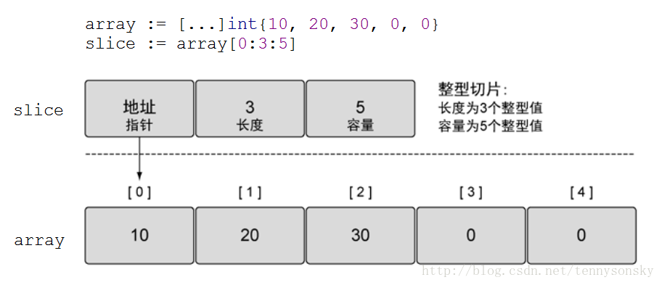
切片
array[0:3:5]
[low:high:max]
low:下标的起点
high:下标的终点(不包括此下标)
cap:max-low 容量
新一代网络安全领军者
LEADER IN NEXT GENERATION CYBERSECURITY

Slide 22
切片---创建和初始化
package main
import "fmt"
func main() {
//数组和切片的区别:数组里面的长度是一个固定的常量,数组不能修改,所以len和cap永远都是相同值
var a [5]int
fmt.Printf("len(a) = %d, cap(a) = %d\n", len(a), cap(a)) //len(a) = 5, cap(a) = 5
//切片,[]里面可以为空或者为..., 切片的长度或容量可以不固定
s := []int{}
fmt.Printf("len(s) = %d, cap(s) = %d\n", len(s), cap(s)) //len(s) = 0, cap(s) = 0
//自动推导类型,同时初始化
s1 := []int{1, 2, 3}
fmt.Printf("s1 = %d, len(s1) = %d, cap(s1) = %d\n", s1, len(s1), cap(s1)) //s1 = [1 2 3], len(s1) = 3, cap(s1) = 3
//使用make函数: 格式 make(切片类型, 切片长度, 切片容量)
s2 := make([]int, 3, 5)
fmt.Printf("s2 = %d, len(s2) = %d, cap(s2) = %d\n", s2, len(s2), cap(s2)) //s2 = [0 0 0], len(s2) = 3, cap(s2) = 5
//没有指定容量,容量和长度一样
s3 := make([]int, 3)
fmt.Printf("s3 = %d, len(s3) = %d, cap(s3) = %d\n", s3, len(s3), cap(s3)) //s3 = [0 0 0], len(s3) = 3, cap(s3) = 3
}
新一代网络安全领军者
LEADER IN NEXT GENERATION CYBERSECURITY

Slide 23
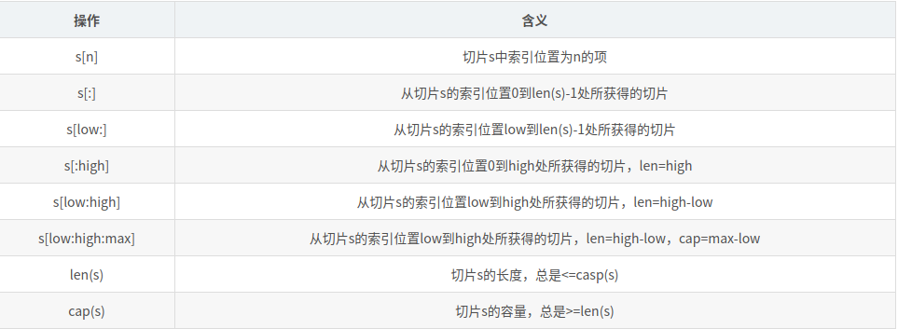
切片---切片的截取
新一代网络安全领军者
LEADER IN NEXT GENERATION CYBERSECURITY

Slide 24
切片---切片的截取
package main
import "fmt"
func main() {
array := []int{0, 1, 2, 3, 4, 5, 6, 7, 8, 9}
s1 := array[:]
fmt.Printf("s1=%d, len(s1)=[%d], cap(s1)=[%d]\n", s1, len(s1), cap(s1)) //s1=[0 1 2 3 4 5 6 7 8 9], len(s1)=[10], cap(s1)=[10]
s2 := array[1]
fmt.Printf("s2=%d\n", s2) //s2=1
// fmt.Printf("len(s2)=[%d], cap(s2)=[%d]\n", len(s2), cap(s2)) // invalid argument s2 (type int) for cap (len)
s3 := array[3:6:7]
fmt.Printf("s3=%d, len(s3)=[%d], cap(s3)=[%d]\n", s3, len(s3), cap(s3)) // s3=[3 4 5], len(s3)=[3], cap(s3)=[4]
s4 := array[:6]
fmt.Printf("s4=%d, len(s4)=[%d], cap(s4)=[%d]\n", s4, len(s4), cap(s4)) // s4=[0 1 2 3 4 5], len(s4)=[6], cap(s4)=[10]
s5 := array[3:]
fmt.Printf("s5=%d, len(s5)=[%d], cap(s5)=[%d]\n", s5, len(s5), cap(s5)) // s5=[3 4 5 6 7 8 9], len(s5)=[7], cap(s5)=[7]
}
新一代网络安全领军者
LEADER IN NEXT GENERATION CYBERSECURITY

Slide 25
iota枚举
const v = iota // 每遇到一个const关键字，iota就会重置，此时v == 0
const (
h, i, j = iota, iota, iota //h=0,i=0,j=0 iota在同一行值相同
)
const (
a = iota //a=0
b = "B"
c = iota //c=2
d, e, f = iota, iota, iota //d=3,e=3,f=3
g = iota //g = 4
)
新一代网络安全领军者
LEADER IN NEXT GENERATION CYBERSECURITY

Slide 26
分类
类型 | 名称 | 长度 | 零值 | 说明
bool | 布尔类型 | 1 | FALSE | 其值不为真即为假，不可以用数字代表true或false
byte | 字节型 | 1 | 0 | uint8别名
rune | 字符类型 | 4 | 0 | 专用于存储unicode编码，等价于uint32
int, uint | 整型 | 4或8 | 0 | 32位或64位
int8, uint8 | 整型 | 1 | 0 | -128 ~ 127, 0 ~ 255
int16, uint16 | 整型 | 2 | 0 | -32768 ~ 32767, 0 ~ 65535
新一代网络安全领军者
LEADER IN NEXT GENERATION CYBERSECURITY

Slide 27
分类
类型 | 名称 | 长度 | 零值 | 说明
int32, uint32 | 整型 | 4 | 0 | -21亿 ~ 21 亿, 0 ~ 42 亿
int64, uint64 | 整型 | 8 | 0
float32 | 浮点型 | 4 | 0 | 小数位精确到7位
float64 | 浮点型 | 8 | 0 | 小数位精确到15位
complex64 | 复数类型 | 8
complex128 | 复数类型 | 16
uintptr | 整型 | 4或8 |  | 以存储指针的uint32或uint64整数
string | 字符串 |  | “” | utf-8字符串
新一代网络安全领军者
LEADER IN NEXT GENERATION CYBERSECURITY

Slide 28
布尔类型
var v1 bool
v1 = true
v2 := (1 == 2) // v2也会被推导为bool类型
//布尔类型不能接受其他类型的赋值，不支持自动或强制的类型转换
var b bool
b = 1 // err, 编译错误
b = bool(1) // err, 编译错误
新一代网络安全领军者
LEADER IN NEXT GENERATION CYBERSECURITY

Slide 29
整型 浮点型
整型
var v1 int32
v1 = 123
v2 := 64 // v1将会被自动推导为int类型
浮点型
f1 := 12.0 // 如果不加小数点， f1会被推导为整型而不是浮点型
新一代网络安全领军者
LEADER IN NEXT GENERATION CYBERSECURITY

Slide 30
字符类型
在Go语言中支持两个字符类型，一个是byte（实际上是uint8的别名），代表utf-8字符串的单个字节的值；另一个是rune，代表单个unicode字符，当需要处理中文、日文或者其他复合字符时，则需要用到 rune 类型。rune 类型等价于 int32 类型。
package main
import "fmt“
func main() {
var ch1, ch2, ch3 byte
ch1 = 'a' //字符赋值
ch2 = 97 //字符的ascii码赋值
ch3 = '\n' //转义字符
fmt.Printf("ch1 = %c, ch2 = %c, %c", ch1, ch2, ch3)
}
新一代网络安全领军者
LEADER IN NEXT GENERATION CYBERSECURITY

Slide 31
字符串
在Go语言中，字符串也是一种基本类型：
var str string // 声明一个字符串变量
str = "abc" // 字符串赋值
ch := str[0] // 取字符串的第一个字符
fmt.Printf("str = %s, len = %d\n", str, len(str)) //内置的函数len()来取字符串的长度
fmt.Printf("str[0] = %c, ch = %c\n", str[0], ch)
新一代网络安全领军者
LEADER IN NEXT GENERATION CYBERSECURITY

Slide 32
复数类型
复数实际上由两个实数（在计算机中用浮点数表示）构成，一个表示实部（real），一个表示虚部（imag）。
var v1 complex64 // 由2个float32构成的复数类型
v1 = 3.2 + 12i
v2 := 3.2 + 12i // v2是complex128类型
v3 := complex(3.2, 12) // v3结果同v2
fmt.Println(v1, v2, v3)
//内置函数real(v1)获得该复数的实部
//通过imag(v1)获得该复数的虚部
fmt.Println(real(v1), imag(v1))
新一代网络安全领军者
LEADER IN NEXT GENERATION CYBERSECURITY

Slide 33
使用fmt包来格式化字符串
fmt.Printf()格式字符串：
打印格式 含义
%% 一个%字面量
%b 一个二进制整数值(基数为2)，或者是一个(高级的)用科学计数法表示的指数为2的浮点数
%c 字符型。可以把输入的数字按照ASCII码相应转换为对应的字符
%d 一个十进制数值(基数为10)
%e 以科学记数法e表示的浮点数或者复数值
%E 以科学记数法E表示的浮点数或者复数值
%f 以标准记数法表示的浮点数或者复数值
新一代网络安全领军者
LEADER IN NEXT GENERATION CYBERSECURITY

Slide 34
使用fmt包来格式化字符串
fmt.Printf()格式字符串：
打印格式 含义
%g 以%e或者%f表示的浮点数或者复数，任何一个都以最为紧凑的方式输出
%G 以%E或者%f表示的浮点数或者复数，任何一个都以最为紧凑的方式输出
%o 一个以八进制表示的数字(基数为8)
%p 以十六进制(基数为16)表示的一个值的地址，前缀为0x,字母使用小写的a-f表示
%q 使用Go语法以及必须时使用转义，以双引号括起来的字符串或者字节切片[]byte，或者是以单引号括起来的数字
%s 字符串。输出字符串中的字符直至字符串中的空字符（字符串以’\0‘结尾，这个’\0’即空字符）
新一代网络安全领军者
LEADER IN NEXT GENERATION CYBERSECURITY

Slide 35
使用fmt包来格式化字符串
fmt.Printf()格式字符串：
打印格式 含义
%t 以true或者false输出的布尔值
%T 使用Go语法输出的值的类型
%U 一个用Unicode表示法表示的整型码点，默认值为4个数字字符
%v 使用默认格式输出的内置或者自定义类型的值，或者是使用其类型的String()方式输出的自定义值，如果该方法存在的话
%x 以十六进制表示的整型值(基数为十六)，数字a-f使用小写表示
%X 以十六进制表示的整型值(基数为十六)，数字A-F使用小写表示
新一代网络安全领军者
LEADER IN NEXT GENERATION CYBERSECURITY

Slide 36
使用fmt包来格式化字符串
//整型
a := 15
fmt.Printf("a = %b\n", a) //a = 1111
fmt.Printf("%%\n") //只输出一个%
//字符
ch := 'a'
fmt.Printf("ch = %c, %c\n", ch, 97) //a, a
//浮点型
f := 3.14
fmt.Printf("f = %f, %g\n", f, f) //f = 3.140000, 3.14
fmt.Printf("f type = %T\n", f) //f type = float64
新一代网络安全领军者
LEADER IN NEXT GENERATION CYBERSECURITY

Slide 37
使用fmt包来格式化字符串
//复数类型
v := complex(3.2, 12)
fmt.Printf("v = %f, %g\n", v, v) //v = (3.200000+12.000000i), (3.2+12i)
fmt.Printf("v type = %T\n", v) //v type = complex128
//布尔类型
fmt.Printf("%t, %t\n", true, false) //true, false
//字符串
str := "hello go"
fmt.Printf("str = %s\n", str) //str = hello go
新一代网络安全领军者
LEADER IN NEXT GENERATION CYBERSECURITY

Slide 38
类型转换
Go语言中不允许隐式转换，所有类型转换必须显式声明，而且转换只能发生在两种相互兼容的类型之间。
var ch byte = 97
//var a int = ch //err, cannot use ch (type byte) as type int in assignment
var a int = int(ch)
新一代网络安全领军者
LEADER IN NEXT GENERATION CYBERSECURITY

Slide 39
类型别名
type bigint int64 //int64类型改名为bigint
var x bigint = 100
type (
myint int //int改名为myint
mystr string //string改名为mystr
)
新一代网络安全领军者
LEADER IN NEXT GENERATION CYBERSECURITY

Slide 40
算术运算符
运算符 | 术语 | 示例 | 结果
+ | 加 | 10 + 5 | 15
- | 减 | 10月5日 | 5
* | 乘 | 10 * 5 | 50
/ | 除 | 10月5日 | 2
% | 取模(取余) | 10 % 3 | 1
++ | 后自增，没有前自增 | a=0; a++ | a=1
– – | 后自减，没有前自减 | a=2; a– – | a=1
在Go语言中，++ 与 – – 是作为语句而并不是作为表达式。
新一代网络安全领军者
LEADER IN NEXT GENERATION CYBERSECURITY

Slide 41
关系运算符
运算符 | 术语 | 示例 | 结果
== | 相等于 | 4 == 3 | FALSE
!= | 不等于 | 4 != 3 | TRUE
< | 小于 | 4 < 3 | FALSE
> | 大于 | 4 > 3 | TRUE
<= | 小于等于 | 4 <= 3 | FALSE
>= | 大于等于 | 4 >= 1 | TRUE
新一代网络安全领军者
LEADER IN NEXT GENERATION CYBERSECURITY

Slide 42
逻辑运算符
运算符 | 术语 | 示例 | 结果
! | 非 | !a | 如果a为假，则!a为真；如果a为真，则!a为假。
&& | 与 | a && b | 如果a和b都为真，则结果为真，否则为假。
|| | 或 | a || b | 如果a和b有一个为真，则结果为真，二者都为假时，结果为假。
新一代网络安全领军者
LEADER IN NEXT GENERATION CYBERSECURITY

Slide 43
位运算符
运算符 | 术语 | 说明 | 示例
& | 按位与 | 参与运算的两数各对应的二进位相与 | 60 & 13结果为12
| | 按位或 | 参与运算的两数各对应的二进位相或 | 60 | 13 结果为61
^ | 异或 | 参与运算的两数各对应的二进位相异或，当两对应的二进位相异时，结果为1 | 60 ^ 13 结果为240
<< | 左移 | 左移n位就是乘以2的n次方。 左边丢弃，右边补0。 | 4 << 2 结果为16
>> | 右移 | 右移n位就是除以2的n次方。 右边丢弃，左边补位。 | 4 >> 2 结果为1
新一代网络安全领军者
LEADER IN NEXT GENERATION CYBERSECURITY

Slide 44
赋值运算符
运算符 | 说明 | 示例
= | 普通赋值 | c = a + b 将 a + b 表达式结果赋值给 c
+= | 相加后再赋值 | c += a 等价于 c = c + a
-= | 相减后再赋值 | c -= a 等价于 c = c - a
*= | 相乘后再赋值 | c = a 等价于 c = c a
/= | 相除后再赋值 | c /= a 等价于 c = c / a
%= | 求余后再赋值 | c %= a 等价于 c = c % a
<<= | 左移后赋值 | c <<= 2 等价于 c = c << 2
>>= | 右移后赋值 | c >>= 2 等价于 c = c >> 2
&= | 按位与后赋值 | c &= 2 等价于 c = c & 2
^= | 按位异或后赋值 | c ^= 2 等价于 c = c ^ 2
|= | 按位或后赋值 | c |= 2 等价于 c = c | 2
新一代网络安全领军者
LEADER IN NEXT GENERATION CYBERSECURITY

Slide 45
其他运算符
运算符 | 术语 | 示例 | 说明
& | 取地址运算符 | &a | 变量a的地址
* | 取值运算符 | *a | 指针变量a所指向内存的值
新一代网络安全领军者
LEADER IN NEXT GENERATION CYBERSECURITY

Slide 46
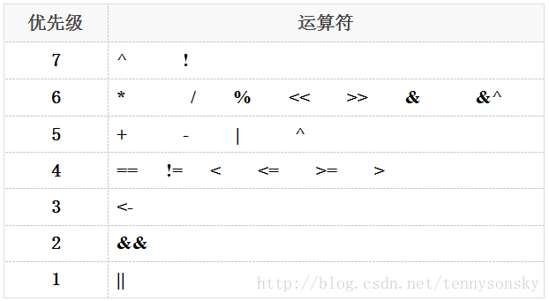
运算符优先级
在Go语言中，一元运算符拥有最高的优先级，二元运算符的运算方向均是从左至右。
下表列出了所有运算符以及它们的优先级，由上至下代表优先级由高到低：
新一代网络安全领军者
LEADER IN NEXT GENERATION CYBERSECURITY

Slide 47
运行结构
Go语言支持最基本的三种程序运行结构：顺序结构、选择结构、循环结构。
顺序结构：程序按顺序执行，不发生跳转。
选择结构：依据是否满足条件，有选择的执行相应功能。
循环结构：依据条件是否满足，循环多次执行某段代码。
新一代网络安全领军者
LEADER IN NEXT GENERATION CYBERSECURITY

Slide 48
选择结构
if语句
var a int = 3
if a == 3 { //条件表达式没有括号
fmt.Println("a==3")
}
//支持一个初始化表达式, 初始化字句和条件表达式直接需要用分号分隔
if b := 3; b == 3 {
fmt.Println("b==3")
}
新一代网络安全领军者
LEADER IN NEXT GENERATION CYBERSECURITY

Slide 49
选择结构
if … else
if a := 3; a == 4 {
fmt.Println("a==4")
} else { //左大括号必须和条件语句或else在同一行
fmt.Println("a!=4")
}
if … else if … else
if a := 3; a > 3 {
fmt.Println("a>3")
} else if a < 3 {
fmt.Println("a<3")
} else if a == 3 {
fmt.Println("a==3")
} else {
fmt.Println("error")
}
新一代网络安全领军者
LEADER IN NEXT GENERATION CYBERSECURITY

Slide 50
选择结构
switch语句
Go里面switch默认相当于每个case最后带有break，匹配成功后不会自动向下执行其他case，而是跳出整个switch, 但是可以使用fallthrough强制执行后面的case代码：
var score int = 90
switch score {
case 90:
fmt.Println("优秀")
//fallthrough
case 80:
fmt.Println("良好")
//fallthrough
case 50, 60, 70:
fmt.Println("一般")
//fallthrough
default:
fmt.Println("差")
}
新一代网络安全领军者
LEADER IN NEXT GENERATION CYBERSECURITY

Slide 51
选择结构
switch语句
可以使用任何类型或表达式作为条件语句：
//1
switch s1 := 90; s1 { //初始化语句;条件
case 90:
fmt.Println("优秀")
case 80:
fmt.Println("良好")
default:
fmt.Println("一般")
}
//2
var s2 int = 90
switch { //这里没有写条件
case s2 >= 90: //这里写判断语句
fmt.Println("优秀")
case s2 >= 80:
fmt.Println("良好")
default:
fmt.Println("一般")
}
新一代网络安全领军者
LEADER IN NEXT GENERATION CYBERSECURITY

Slide 52
选择结构
switch语句
//3
switch s3 := 90; { //只有初始化语句，没有条件
case s3 >= 90: //这里写判断语句
fmt.Println("优秀")
case s3 >= 80:
fmt.Println("良好")
default:
fmt.Println("一般")
}
新一代网络安全领军者
LEADER IN NEXT GENERATION CYBERSECURITY

Slide 53
循环语句
for
var i, sum int
for i = 1; i <= 100; i++ {
sum += i
}
fmt.Println("sum = ", sum)
range
s := "abc"
for i := range s { //支持 string/array/slice/map。
fmt.Printf("%c\n", s[i])
}
for _, c := range s { // 忽略 index
fmt.Printf("%c\n", c)
}
新一代网络安全领军者
LEADER IN NEXT GENERATION CYBERSECURITY

Slide 54
跳转语句
break和continue
在循环里面有两个关键操作break和continue，break操作是跳出当前循环，continue是跳过本次循环。
for i := 0; i < 5; i++ {
if 2 == i {
//break //break操作是跳出当前循环
continue //continue是跳过本次循环
}
fmt.Println(i)
}
新一代网络安全领军者
LEADER IN NEXT GENERATION CYBERSECURITY

Slide 55
跳转语句
当嵌套过深的时候，break可以跟着标号，用来跳到多重循环中的外层循环：
func main() {
LABEL:
for i := 0; i < 5; i++ {
for {
fmt.Println(i)
break LABEL //跳出所有循环
}
}
}
注意：break可⽤于for、switch、select，⽽continue仅能⽤于for循环。
新一代网络安全领军者
LEADER IN NEXT GENERATION CYBERSECURITY

Slide 56
goto
用goto跳转到必须在当前函数内定义的标签：
func main() {
LABEL:
for i := 0; i < 5; i++ {
for {
fmt.Println(i)
goto LABEL //跳转到标签LABEL，从这里开始，执行代码
}
}
}
新一代网络安全领军者
LEADER IN NEXT GENERATION CYBERSECURITY

Slide 57
新一代网络安全领军者
LEADER IN NEXT GENERATION CYBERSECURITY

Slide 58
新一代网络安全领军者
LEADER IN NEXT GENERATION CYBERSECURITY

Slide 59
感谢聆听

